Slide 1
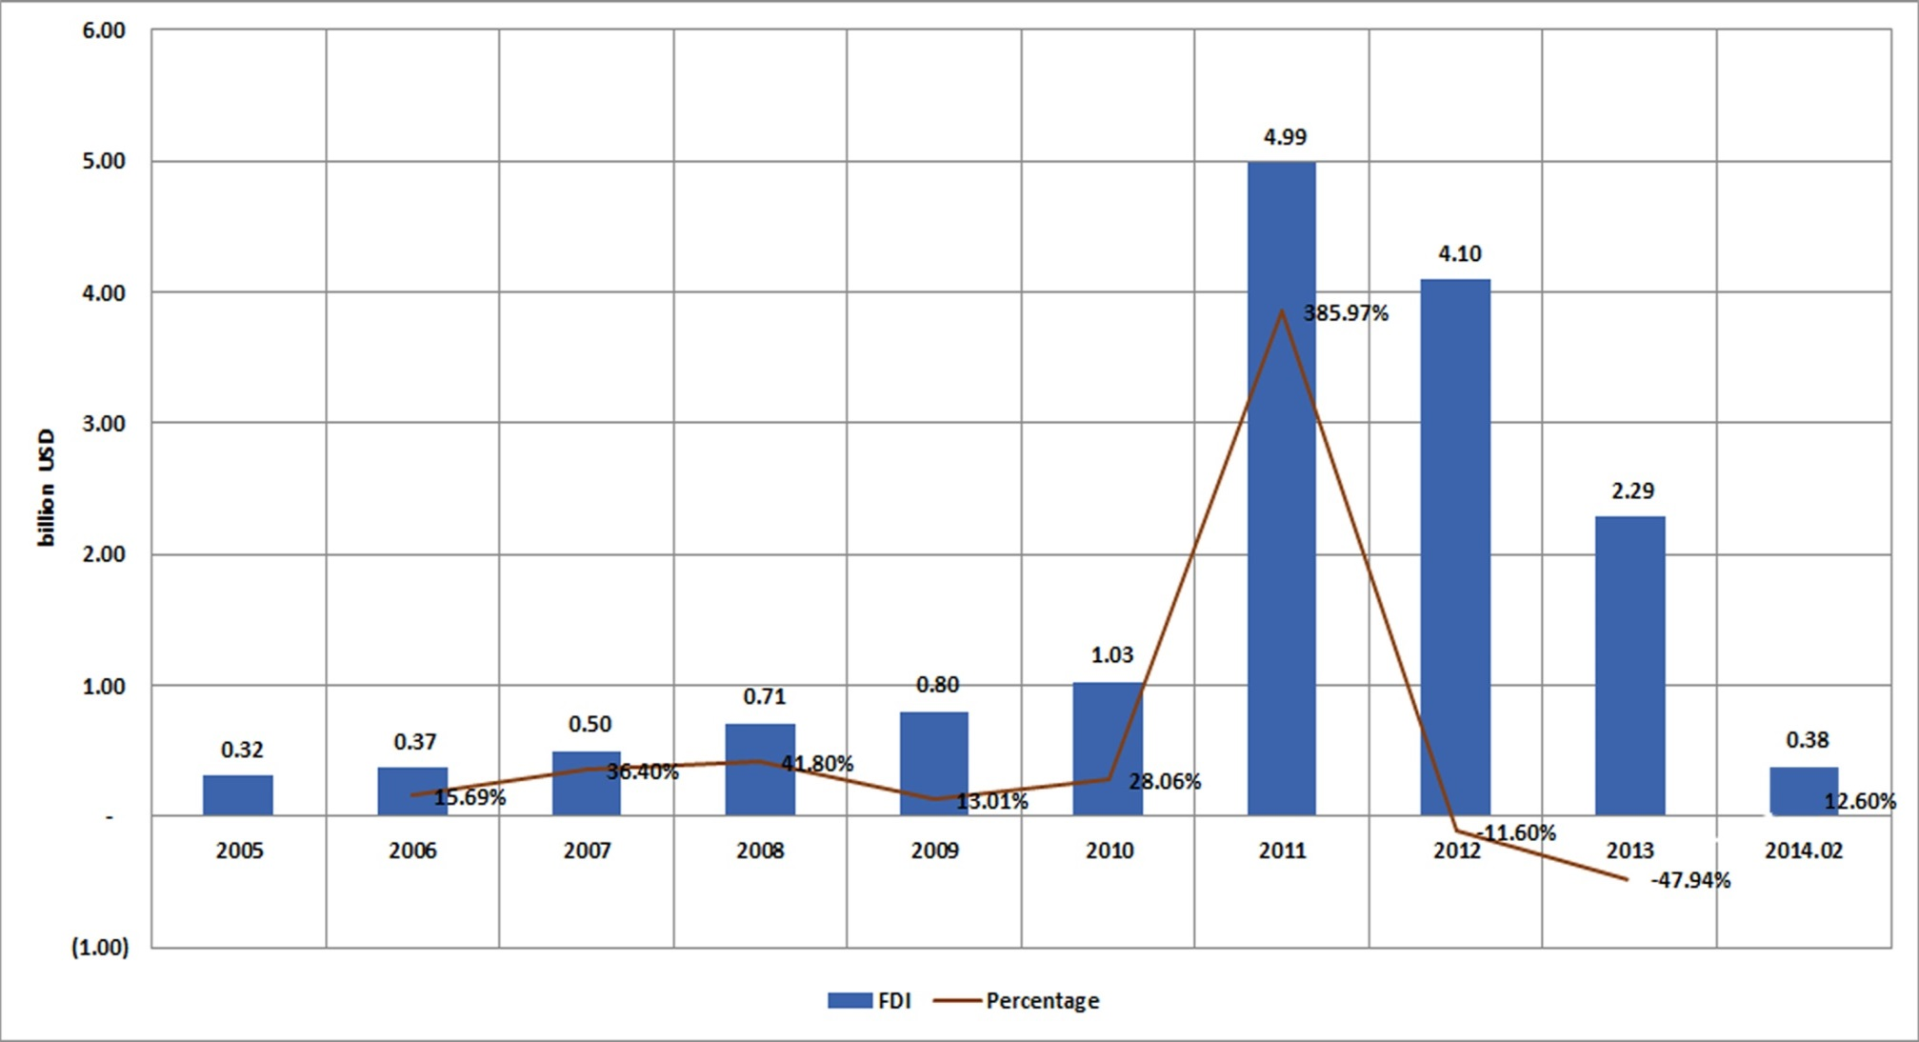
Гадаадын шууд хөрөнгө оруулалт /Тэрбум ам.дол/

Slide 2
Монгол Улсад бүртгэгдсэн гадаадын хөрөнгө
оруулалттай компаний тоо

Slide 3
Гадаадын шууд хөрөнгө оруулалт /салбараар/

Slide 4
Хөрөнгө оруулалт 2014 оны эхний хагас жилд
1 | 2014 оны эхний хагас жилд орсон хөрөнгө оруулалт | 380 сая ам.доллар
2 | Шинээр байгуулагдсан компаний тоо 2014 оны 7 сарын байдлаар | 175 компани
ДЦС-5 төслийн концессийн гэрээ зурагдаж, $1.3 тэрбумын бодит хөрөнгө оруулалтын ажил эхэлсэн. •Нийт 5 концессийн гэрээ зурагдсан (~ $15 тэрбум), 8 сард 1 гэрээ шинээр зурагдна.

Slide 5
Монгол Улсад хийгдсэн БНХАУ-ын хөрөнгө оруулалтын мэдээлэл
Компаний Тоо (жилээр)
Хөрөнгө Оруулалтын Хэмжээ (Жилээр)
1990 оноос 2013 оны 10 дугаар сар хүртэл нийт 6269 компани бүртгэгдсэнээс 2555 компани үйл ажиллагаагаа хэвийн үргэлжлүүлж байна.
Монгол Улсад ГШХО-тай нийт бүртгэгдсэн компаний тал орчим хувийг БНХАУ-ын хөрөнгө оруулалттай компани эзэлж байна.
1990 оноос 2013 он хүртэл нийт хөрөнгө оруулалтын хэмжээ 3’766’613’860 ам.долларт хүрсэн байна.

Slide 6
Монгол Улсад хийгдсэн БНХАУ-ын хөрөнгө оруулалтын мэдээлэл (2006 – 2013.10.31-ний байдлаар)
(сая ам.доллар)
 | 2006 | 2007 | 2008 | 2009 | 2010 | 2011 | 2012 | 2013
Монгол Улсын хэмжээнд ШХО | 191.1 | 360 | 838.5 | 619.8 | 1629.7 | 4620.1 | 4407.8 | 2098.1
БНХАУ-ын ШХО | 172 | 339.6 | 497.8 | 613.06 | 176 | 1015.2 | 243.2 | 39.9
Эзлэх хувь (Оюу Толгойн хөрөнгө оруулалт оруулсан) | 90.01 | 94.33 | 59.37 | 98.91 | 10.80 | 21.97 | 5.52 | 1.90
Эзлэх хувь (Оюу Толгойн хөрөнгө оруулалт оруулаагүй) |  |  |  |  | 30.27 | 28.20 | 11.60 | 8.89
БНХАУ-аас оруулсан ШХО-ын хэмжээ 2010 оноос эхлэн буурсан байна.

Slide 7
Монгол Улсад хийгдсэн БНХАУ-ын хөрөнгө оруулалт /салбараар/
1990 оноос 2013 оны 10 дугаар сар хүртэлх

